Slide 1
Schaarste en welvaart
Produceren en kiezen

Slide 2
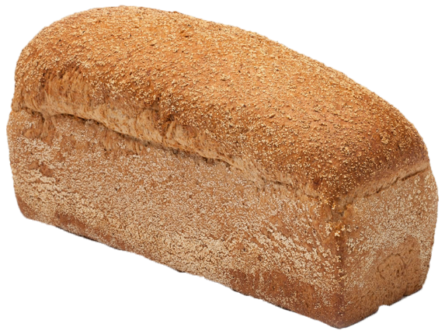
Produceren
Productie van
Nodig
Productiefactor
Beloning
iemand die werk verricht
ARBEID
loon
grond / grondstoffen
NATUUR
pacht
machines / gebouw
KAPITAAL
huur / rente
eigenaar bedrijf
ONDERNEMERSCHAP
winst
Productie
=
Inkomen

Slide 3
schaarste
Behoeften
Middelen productiefactoren
SCHAARSTE
We hebben heel veel behoeftes,
maar beperkte middelen
De spanning tussen behoeften en middelen =
schaarste
Schaarste dwingt tot kiezen !

Slide 4
schaarste
Schaars ≠ Zeldzaam
Een product is schaars als er productiefactoren voor nodig zijn.
De productiefactoren hadden ook voor andere behoeften gebruikt kunnen worden.

Slide 5
welvaart
Welvaart is de mate waarin we in onze behoefte kunnen voorzien met schaarse middelen.
uitgangspunt: oneindige behoeften
waarvoor productiemiddelen (productiefactoren) nodig zijn

Slide 6
Soorten welvaart
Steeds meer factoren tellen mee,
steeds minder goed meetbaar.
Welzijn
koopkracht
Welvaart in ruime zin
Welvaart in enge zin
koopkracht / reële inkomen
Andere schaarse middelen, zoals
goed milieu, gezondheid, vrije tijd
Ook niet schaarse behoeften, zoals
geluk, liefde enz..

Slide 7
Voorbeeld soorten welvaart
Welvaart in enge zin
extra inkomen + 3 miljard
We verbreden de snelweg bij Rotterdam naar 2 x 4 rijbanen
Maar ook:
luchtvervuiling - 1 miljard
gezondheidsklachten - 1,5 miljard
Welvaart in enge zin
+ 0,5 miljard
Welzijn
Welvaart in ruime zin
Welvaart in enge zin
En ook:
ergernis geluidsoverlast - 1 miljard
Welzijn
- 0,5 miljard

